Slide 1



Actie Noodhulppakketten

Slide 2
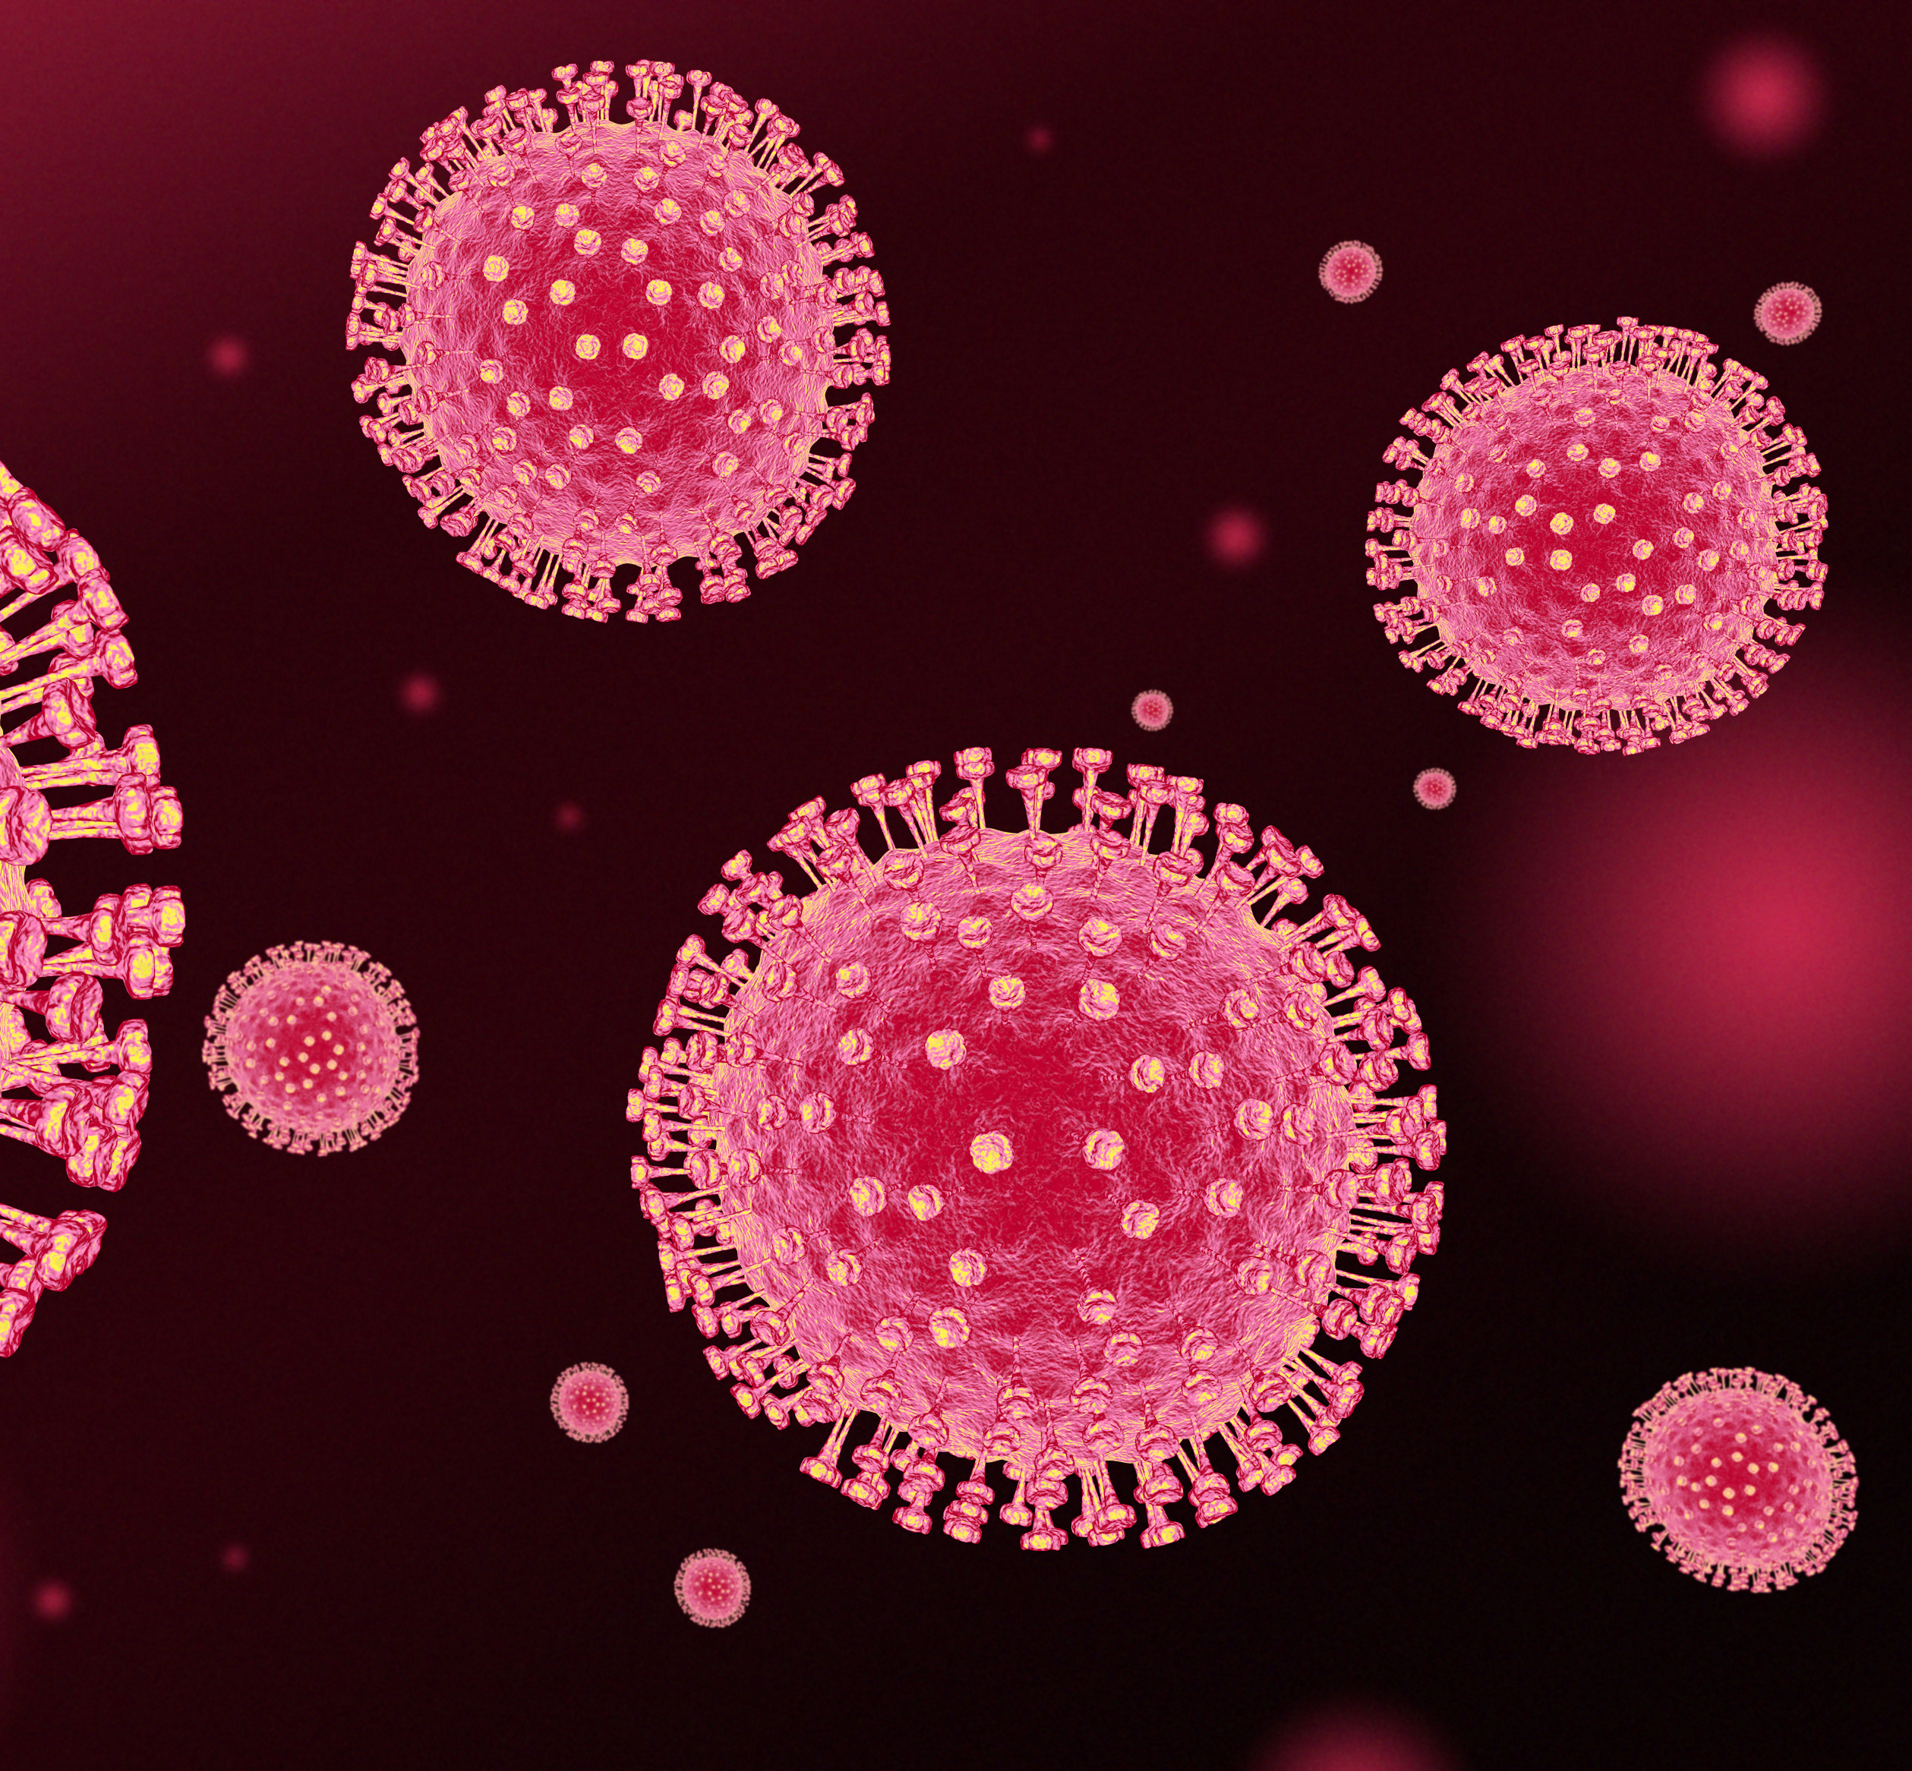
Het corona-virus houdt de hele wereld in z’n greep; dat geldt ook voor Albanië, Armenië en Moldavië.

Slide 3
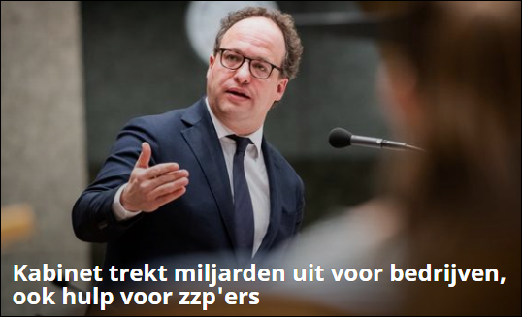
In deze landen is er niet zo’n medisch en financieel vangnet als in ons land.

Slide 4
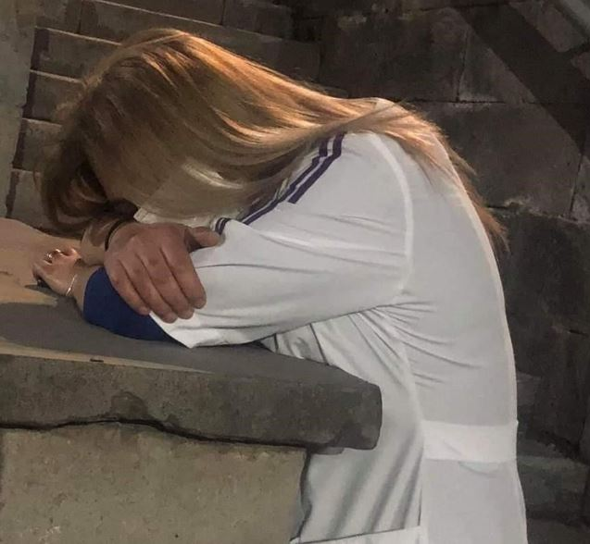
Dokter Romela werkt in Vanadzor (Armenië) in het ziekenhuis voor met corona besmette personen.
De afgelopen 16 dagen kon ze niet
naar huis omdat er geen vervangend
personeel is…

Slide 5
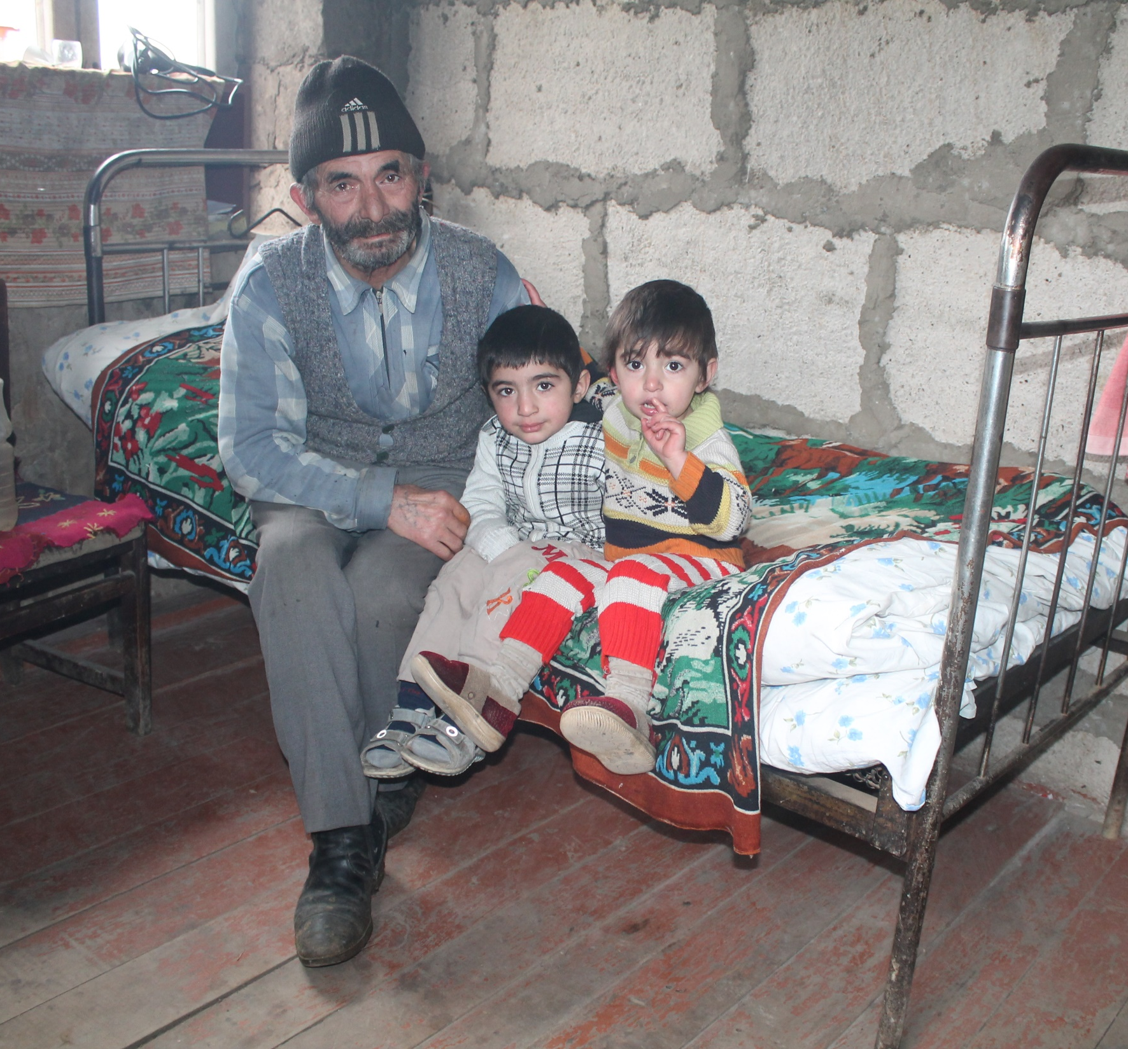
Yura Ejibyan heeft t.g.v. de lockdown geen werk en dus geen enkele inkomsten meer.
Bang en wanhopig vraagt hij zich af hoe hij zijn kinderen eten zal geven…

Slide 6
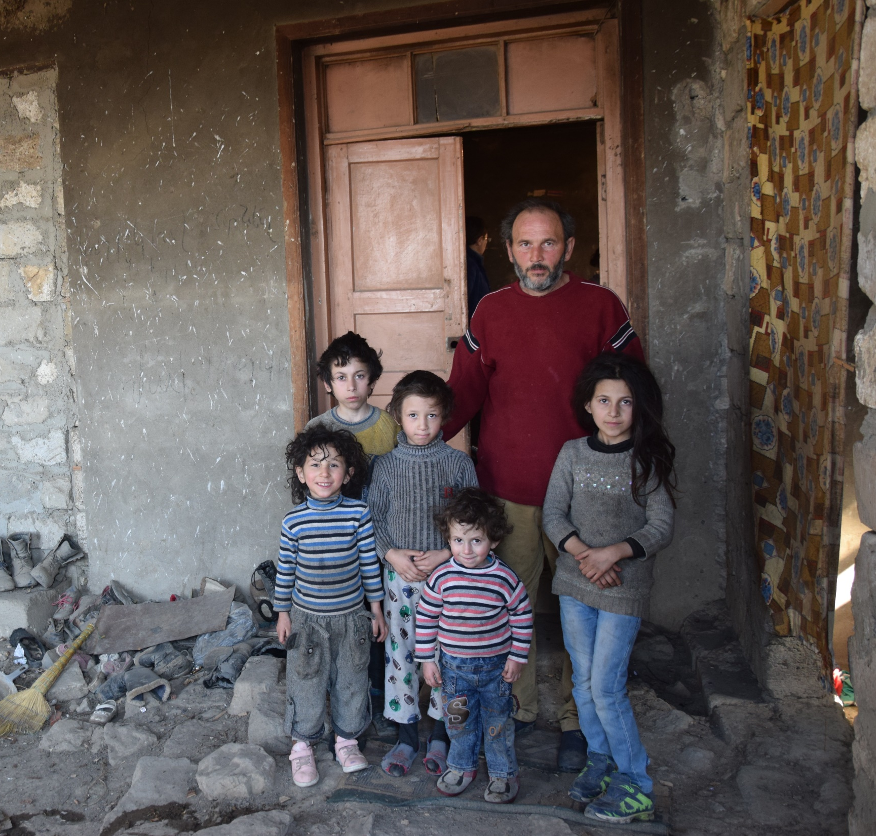
Mensen leven met een dubbele angst:
de angst om besmet te raken met het coronavirus
de angst dat er geen eten is en dat ze honger zullen lijden.

Slide 7
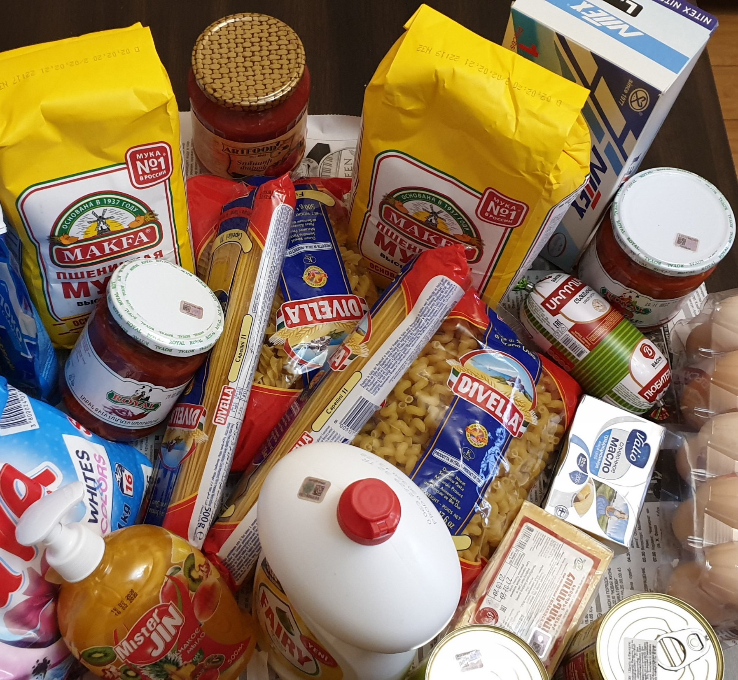
Daarom stellen we noodhulppakketten samen met daarin:
een extra grote hoeveelheid voedsel (rijst, meel, pasta etc.)
en hygiëne benodigdheden (o.a. zeep, wasmiddel etc.).

Slide 8
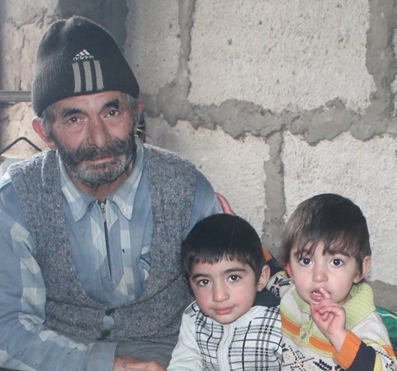
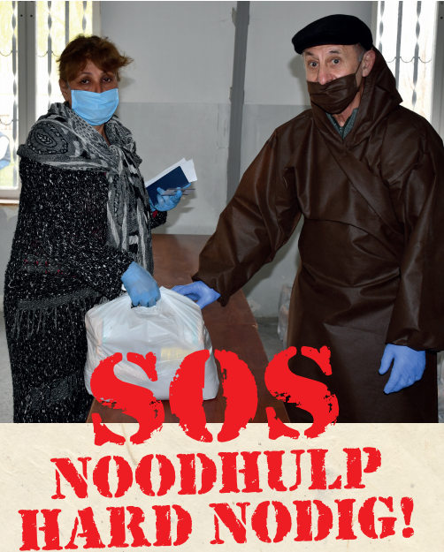
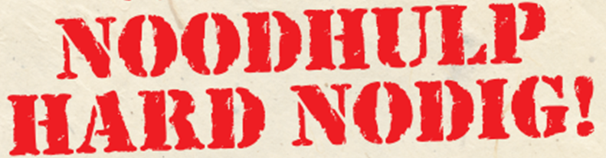
Help alstublieft mee en geef voor deze actie!

Slide 9

Hartelijk dank voor uw bijdrage!

